Slide 1

সুপ্রভাত

Slide 2
পরিচিতি
শ্রেনীঃ একাদশ বিজ্ঞান
অষ্টম অধ্যায়ঃ মানব দেহ
২য় পরিচ্ছেদ
মোঃ লুৎফুল হায়দার
সহকারী অধ্যাপক
আর, এস, আইডিয়াল কলেজ, কিশোরগঞ্জ।

Slide 3
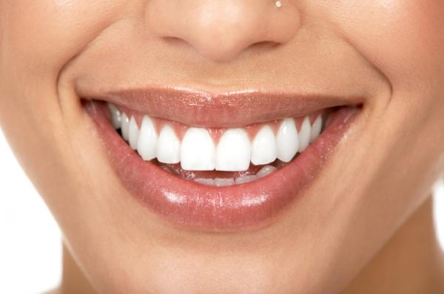


গ
কী সুন্দর স্নিগ্ধ এই হাসি মাখা মুখ গুলো ...............
বলোতো এতে কার অবদান সবচেয়ে বেশী ?

Slide 4

বিষয়
দাঁত, দাঁতের গঠন ও প্রকারভেদ
১। দাঁতের গঠন সম্পর্কে ধারনা লাভ করবে।
২। বিভিন্ন প্রকারের দাঁত চিনতে ও অবস্থান
বলতে পারবে।
৩। দন্ত সংকেত ব্যাখ্যা করতে পারবে।
শিখন ফল

Slide 5

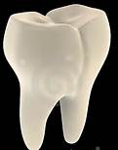
দাঁতের বাহ্যিক গঠন
একটি দাঁতের প্রধান অংশ ৩ টি, যথা-
    ১। মুকুট
    ২। গ্রীবা
    ৩। মূল

Slide 6
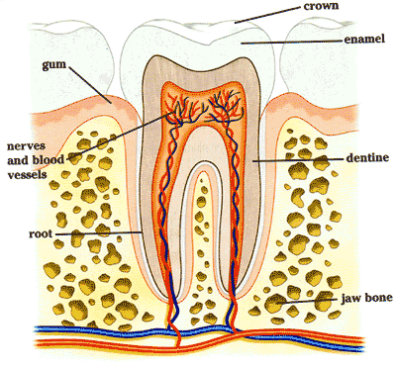
দাঁতের অভ্যন্তরিন গঠন
বিষয় –
দাঁত, দাঁতের গঠন ও প্রকারভেদ
    ১। এনামেল
    ২। ডেন্টিন
    ৩। পাল্প গহববর
অভ্যন্তরিন ভাবেও একটি দাঁতের প্রধান অংশ ৩ টি,
যথা-

Slide 7
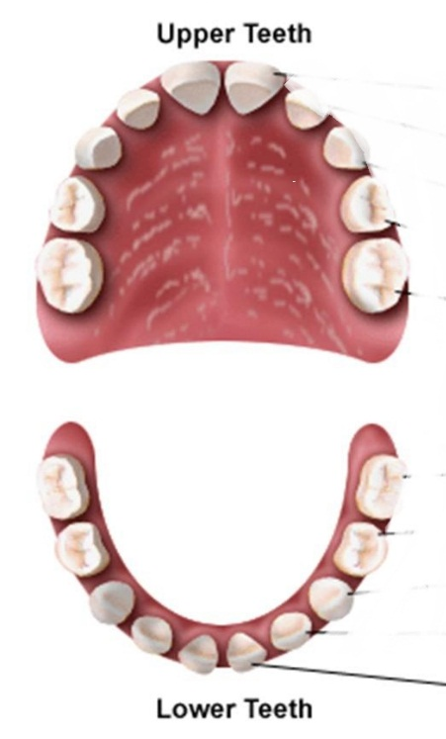
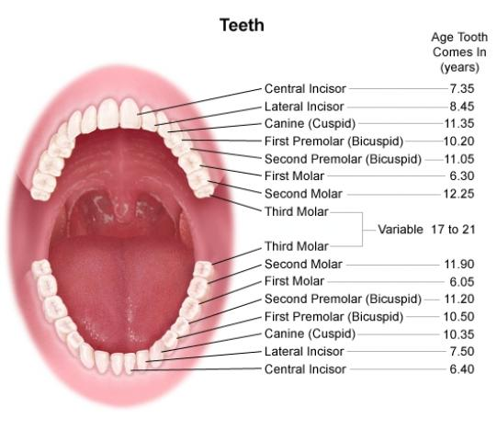
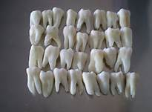
মুখের সব দাঁত কী একই প্রকার?
এজ
না, এক প্রকার নয়। মুখে বিভিন্ন প্রকার দাঁত থাকে।

Slide 8
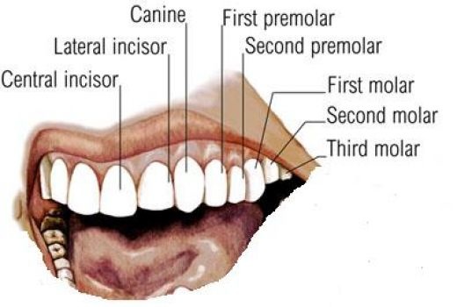
দাঁত চার প্রকার –
                Incisor
                Canine
                Premolar
                Molar
এই চার প্রকার দাঁত মুখে কিভাবে
অবস্থান করে তা আমরা দেখি।

Slide 10

বিভিন্ন প্রকার দাঁতের নাম ও এর অবস্থান কে সংক্ষেপে
লিখার পদ্ধতি কে দন্ত সংক্ষেত বলে ? এর প্রতীক গুলো
নিম্নরূপ-
Incisor $=$I Canine = c
Premolar = pr Molar = m
দাতের প্রতীক গুলো ব্যবহার করে দাঁতের অবস্থান ও সংখ্যা বণর্না করা যায়।

Slide 11
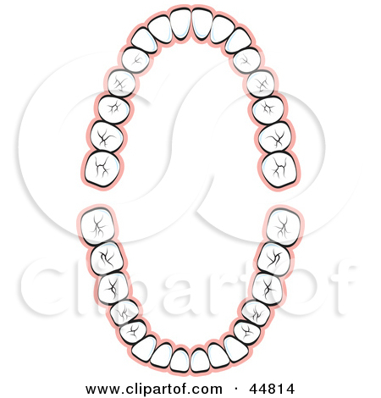

একজন পূর্ণ বয়স্ক মানুষের
দন্তসংকেত

Slide 12
দলীয় কাজ-
তোমাদের মুখে এখন কি কি দাঁত আছে তাদের নাম, অবস্থান ও সংখ্যা লিখ।

Slide 13
মূল্যায়ন
মোলার ও প্রিমোলারের মধ্যে পার্থক্য বলো।
কেনাইন দাঁতের বৈশিষ্ট বল।

Slide 14
ে
বাড়ির কাজঃ
Wisdom teeth কাকে বলে? এই দাঁত উঠার সময় কি ধরনের জটিলতা দেখা যায়। তোমাদের প্রত্যেকে নিজ নিজ দাঁতের দন্ত সঙ্কেত তৈরী কর।

Slide 15


